Slide 1
Предпринимательская активность в свете ИТОГОВ СПЛОШНОГО НАБЛЮДЕНИЯ ЗА ДЕЯТЕЛЬНОСТЬЮ МАЛОГО И СРЕДНЕГО БИЗНЕСА ЗА 2015 ГОД
Федеральная служба государственной статистики
Территориальный орган Федеральной службы государственной статистики по Владимирской области
Руководитель А.Н. Быков,
23 ноября 2017г.

Slide 2
СПЛОШНОЕ НАБЛЮДЕНИЕ 2016

Slide 3
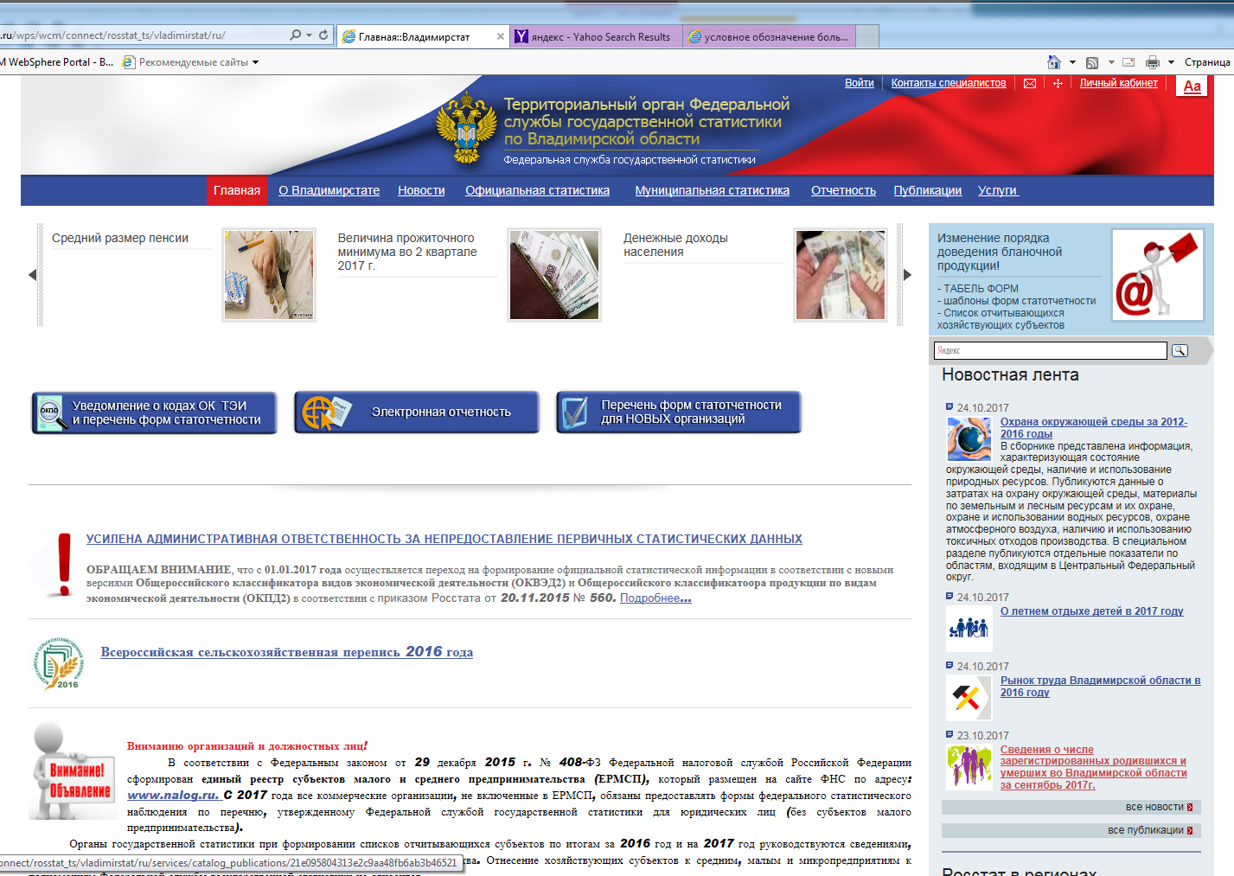
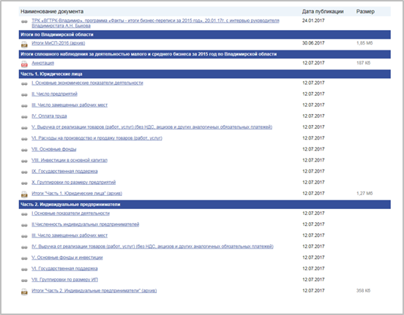
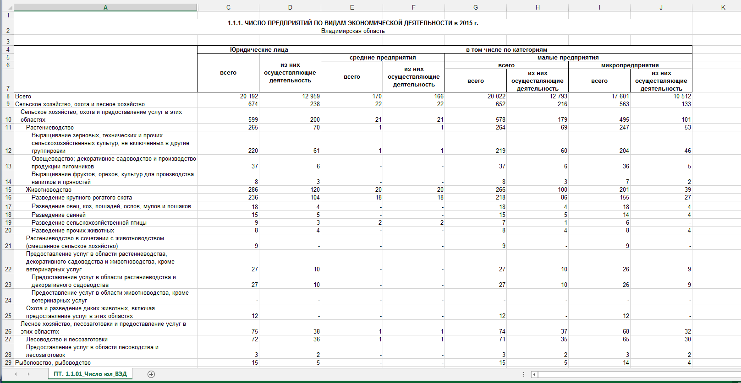
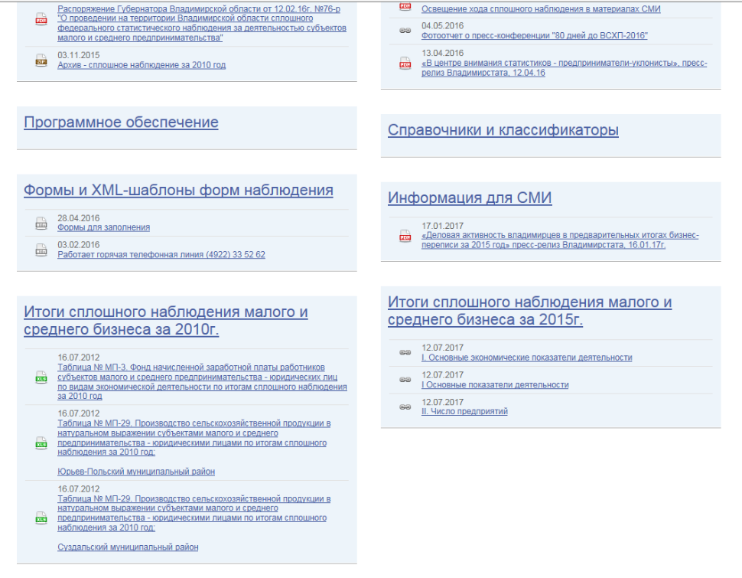
Итоги сплошного наблюдения малого и среднего бизнеса
Итоги двух наблюдений – 2010г. и 2015г. - позволили сформировать комплексный информационный ресурс, включающий основные экономические показатели деятельности субъектов малого и среднего бизнеса: производство, занятость, финансовые результаты, инвестиции, основные фонды и т.д.
Итоги подведены в разных масштабах:
по стране, субъектам Российской Федерации,
муниципальным образованиям.

Slide 4
Результаты каждого сплошного наблюдения за уровнем развития сферы малого и среднего предпринимательства – важная отправная точка для реализации системных мер по развитию этого сектора экономики, эффективность которых будет опираться на проведенный анализ ситуации в секторе.
Поддержка и развитие сектора малого и среднего бизнеса является одним из ключевых направлений государственной экономической политики в России. Без точных статистических данных, без объективной оценки существующего состояния отечественного малого и среднего бизнеса трудно находить правильные решения по его поддержке и развитию. На основании результатов сплошного наблюдения может быть осуществлено эффективное планирование и реализация программ поддержки российского малого и среднего бизнеса, приняты экономически обоснованные, верные шаги в этой сфере.
ИП
Малый бизнес

Slide 5
Основные параметры деятельности хозяйствующего субъекта для его отнесения к субъектам малого и среднего предпринимательства:
Сегментация субъектов малого и среднего предпринимательства
Предельные значения выручки
Численность работников, человек
до 15
от 16 до 100
от 101 до 250
микро
малые
средние
Структура уставного капитала:
Суммарная доля участия РФ, субъектов РФ, муниципальных образований, общественных организаций не должна превышать 25 %;
Суммарная доля участия иностранных юридических лиц и суммарная доля, принадлежащая юридическим лицам, не являющимися субъектами малого или среднего предпринимательства, не должна превышать 49 % каждая

Slide 6
Сплошному наблюдению подлежали:
Юридические лица:
Физические лица
(субъекты малого и среднего предпринимательства):
Коммерческие организации
Индивидуальные предприниматели
\
Потребительские кооперативы
Главы фермерских хозяйств
Каталог участников бизнес-переписи был сформирован на основе данных действующего Статистического регистра Росстата по Владимирской области, актуализированных данными из ряда других источников (ФНС,ФСС, Пенсионного фонда и др.).
Предварительный обход интервьюеров показал, что практически треть (36%) малых предприятий и индивидуальных предпринимателей страны и Владимирской области, в частности, осуществляют деятельность не по адресу первоначальной регистрации.

Slide 7
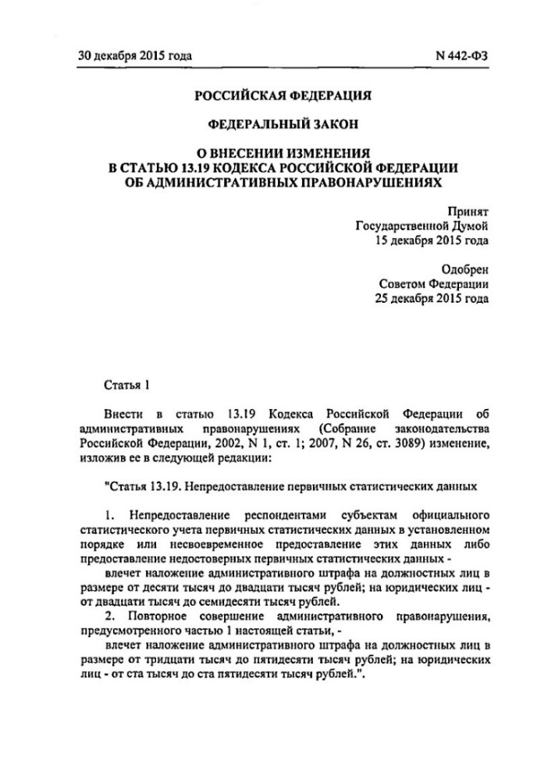
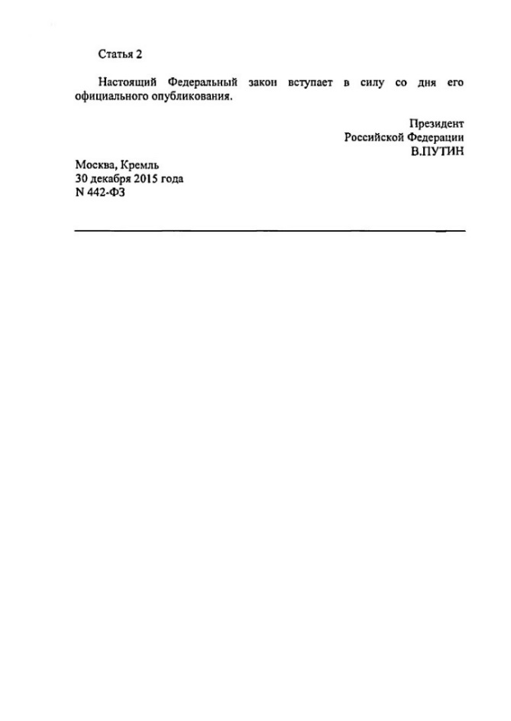
К респондентам, отказавшимся от участия в сплошном федеральном статистическом наблюдении, применялись меры административного воздействия, предусмотренные ст. 13.19. КоАП РФ
"Статья 13.19. Непредоставление первичных статистических данных
1. Непредоставление респондентами субъектам официального статистического учета первичных статистических данных в установленном порядке или несвоевременное предоставление этих данных либо предоставление недостоверных первичных статистических данных -
влечет наложение административного штрафа на должностных лиц в размере от десяти тысяч
до двадцати тысяч рублей; на юридических лиц - от двадцати тысяч до семидесяти тысяч рублей.
2. Повторное совершение административного правонарушения, предусмотренного частью 1 настоящей статьи, -
влечет наложение административного штрафа на должностных лиц в размере
от тридцати тысяч до пятидесяти тысяч рублей; на юридических лиц - от ста тысяч
до ста пятидесяти тысяч рублей. "
Владимирстатом было направлено респондентам более тысячи извещений о вызове в органы госстатистики, после чего почти каждый второй респондент предоставил отчет. За 2016г. Владимирстатом возбуждено 13 дел в отношении субъектов малого предпринимательства, не предоставивших сведения по форме № МП-сп сплошного наблюдения. Общая сумма наложенных административных штрафов составила 190 тыс. руб., взысканных в 2016г. - 170 тыс. руб. Даже если штраф был уплачен, респонденту все равно необходимо было предоставить информацию органам статистики.

Slide 8
Число субъектов малого и среднего предпринимательства, принявших участие в сплошных наблюдениях 2010 г. и 2015 г.
 | Российская Федерация |  | Владимирская область
 | 2010г. | 2015 г. | 2010г. | 2015 г.
Число предприятий – юридических лиц – всего¹⁾ , единиц | 1 669 439 | 2 241 650 | 17 763 | 20192
из них осуществлявших деятельность | 1 266 393 | 1 468 490 | 12 242 | 12959
удельный вес осуществлявших деятельность в общем числе предприятий, предоставивших сведения, % | 75.9 | 65.5 | 68.9 | 64.2
средние предприятия | 2 5170 | 19 278 | 297 | 170
из них осуществлявшие деятельность | 24 084 | 18 821 | 283 | 166
удельный вес осуществлявших деятельность в общем числе предприятий, предоставивших сведения, % | 95.7 | 97.6 | 95.3 | 97.6
малые предприятия (включая микропредприятия) | 1 644 269 | 2 222 372 | 17466 | 20022
из них осуществлявшие деятельность | 1242309 | 1 449 669 | 11 959 | 12793
удельный вес осуществлявших деятельность в общем числе предприятий, предоставивших сведения, % | 75.6 | 65.2 | 68.5 | 63.9
Численность индивидуальных предпринимателей - всего¹⁾ , человек | 2927488 | 2 791 919 | 37346 | 30881
из них осуществлявших деятельность | 1914157 | 2 082 545 | 26285 | 24988
удельный вес осуществлявших деятельность в общем числе индивидуальных предпринимателей, предоставивших сведения, % | 65.4 | 74.6 | 70.4 | 80.9
1) осуществлявших и приостановивших деятельность
Как и 5 лет назад, в 33 регионе почти каждое третье малое предприятие не осуществляло деятельность. Среди индивидуальных предпринимателей приостановил деятельность или не начал ее каждый пятый, тогда как в предыдущее обследование это был каждый третий.
Доля продукции, произведенной субъектами малого и среднего предпринимательства, в общем объеме валового регионального продукта выросла на 4% (с 32% в 2010г. до 36% в 2015г.), то есть каждый третий рубль экономики области создается в этом секторе.

Slide 9
Число субъектов малого и среднего предпринимательства - юридических лиц по категориям предприятий в 2015 г. (в процентах к итогу)
Россия
0%
100%
0,8
Владимирская область
12,0
87,2
0%
100%
Число субъектов малого и среднего предпринимательства - индивидуальных предпринимателей по категориям предприятий в 2015г. (в процентах к итогу)
0,01
1,3
Россия
98,7
0%
100%
0,02
1,7
Владимирская область
98,3
0%
100%

Slide 10
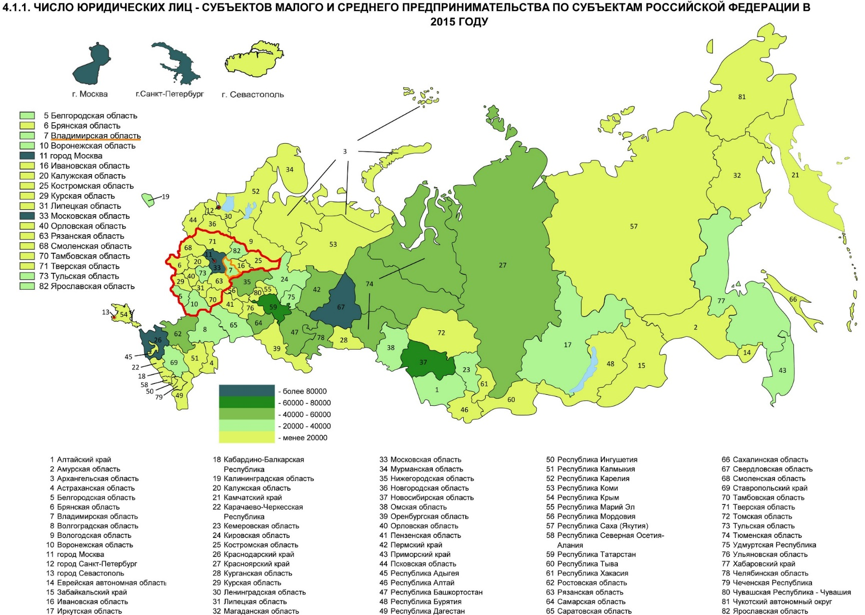
Число юридических лиц - субъектов малого и среднего предпринимательства по субъектам Российской Федерации в 2015 г.

Slide 11
Численность субъектов малого и среднего предпринимательства – юридических лиц в расчете на 1000 человек населения по субъектам Российской Федерации в 2015 г.
14,45

Slide 12
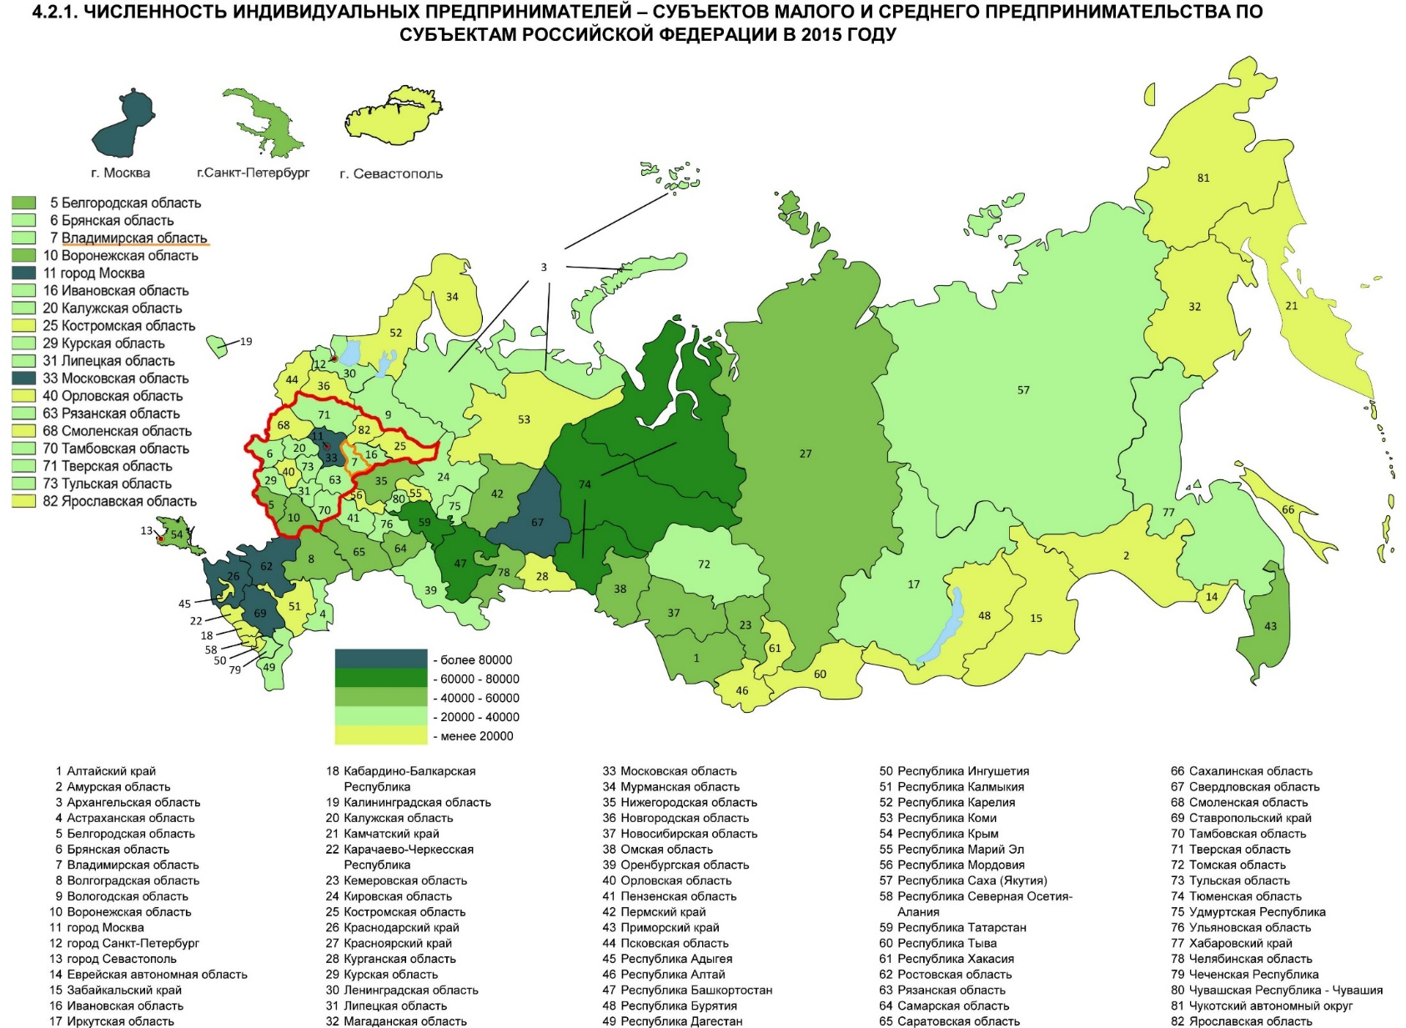
Численность индивидуальных предпринимателей - субъектов малого и среднего предпринимательства по субъектам Российской Федерации в 2015 г.

Slide 13
Численность субъектов малого и среднего предпринимательства – индивидуальных предпринимателей в расчете на 1000 человек населения по субъектам Российской Федерации в 2015 г.
22,1

Slide 14
Доля Владимирской области в общем числе субъектов малого
и среднего предпринимательства Центрального федерального округа, Российской Федерации в 2015 г. (в процентах)
Владимирская область занимает 7 место в ЦФО по общему числу субъектов малого и среднего предпринимательства - юридических лиц и 6 место по численности индивидуальных предпринимателей.
Совокупность субъектов малого и среднего бизнеса Владимирской области в общем числе субъектов малого и среднего предпринимательства ЦФО за 5 лет снизилась на 0,8 п.п. с 4,9% в 2010г. до 4,1% в 2015г.
 | Владимирская область | Доля показателя (в процентах) относительно
 |  | Центрального федерального округа | Российской Федерации
Количество субъектов малого и среднего предпринимательства - юридических лиц, единиц | 20 192 | 3.1 | 0.9
средние предприятия | 170 | 2.7 | 0.9
малые предприятия (включая микропредприятия) | 20 022 | 3.1 | 0.9
микропредприятия | 17 601 | 3.1 | 0.9
Численность индивидуальных предпринимателей, человек | 30 881 | 5.1 | 1.1

Slide 15
Число субъектов малого и среднего предпринимательства – юридических лиц по муниципальным образованиям Владимирской области в 2015 г.
Всего за свою деятельность на территории Владимирской области в 2015 г. отчитались 20 192 юридических лица (действовавших и приостановивших деятельность), из них осуществляли деятельность 12 959 малых и средних предприятий.

Slide 16
Численность индивидуальных предпринимателей по муниципальным образованиям Владимирской области в 2015 г.
За свою деятельность на территории Владимирской области в 2015г. отчитался 30 881 индивидуальный предприниматель, осуществляли деятельность 24 988 индивидуальных предпринимателей

Slide 17
Число субъектов малого и среднего предпринимательства в расчете
на 10 тысяч человек населения по муниципальным образованиям Владимирской области
(статистический показатель для оценки эффективности деятельности органов местного самоуправления городских округов и муниципальных районов, рассчитывается 1 раз в 5 лет по итогам сплошного наблюдения)

Slide 18
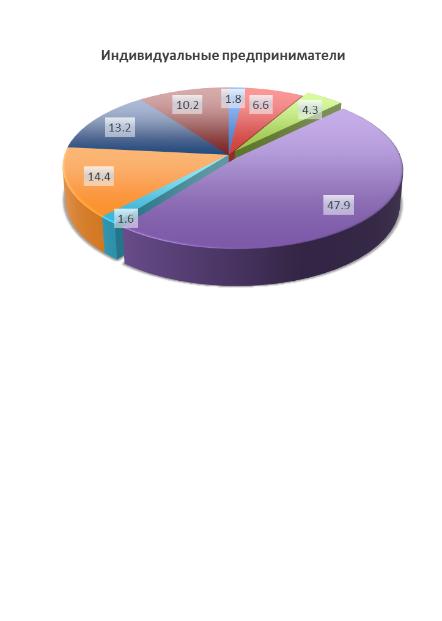
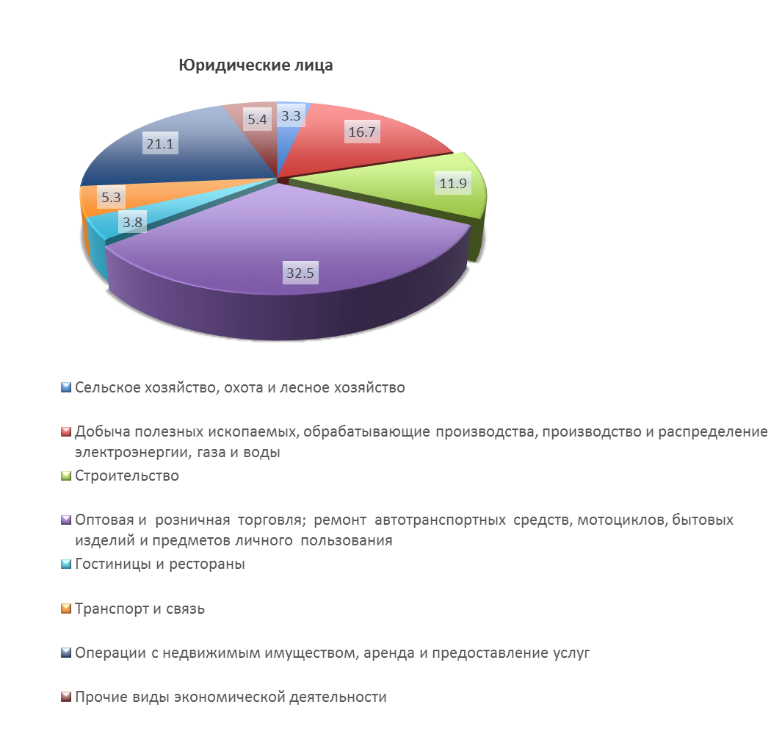
Число субъектов малого и среднего предпринимательства – юридических лиц и индивидуальных предпринимателей по видам экономической деятельности
в 2015 г. (в процентах)

Slide 19
Число замещенных рабочих мест юридических лиц – субъектов малого и среднего предпринимательства по субъектам Российской Федерации в 2015 г.
(в процентах к итогу)
1,1

Slide 20
Число замещенных рабочих мест субъектов малого и среднего предпринимательства по категориям предприятий в 2015 г.
(в процентах)
Юридические лица
52
0%
100%
Индивидуальные предприниматели (включая работающих членов семьи, партнеров и наемных работников)
0%
100%
В 2015 г. на малых и средних предприятиях Владимирской области было занято около 149 тыс. человек (2010г. – 162,4 тыс.), почти каждый третий занятый в экономике. Из них работников списочного состава – 136 тыс. (92%). В среднем на одно действующее юридическое лицо приходилось 11 рабочих мест (среднероссийское значение - 9). В сфере индивидуального предпринимательства число замещенных рабочих мест (включая работающих членов семьи, партнеров и наемных работников) приблизилось к 63 тыс. человек, из них около 35 тыс. (55%) - наемные работники, около 3 тыс. (5%) - партнеры и помогающие члены семьи. В среднем один предприниматель создал 3 рабочих места (среднероссийское значение - 2 ). В целом по совокупному числу замещенных рабочих мест субъектов малого и среднего предпринимательства на Владимирскую область в ЦФО приходилось 4,1% (2010г - 4,5%). За пять лет в 33 регионе число замещенных рабочих мест, созданных субъектами малого и среднего бизнеса, сократилось на 14 тысяч.

Slide 21
Число замещенных рабочих мест субъектов малого и среднего предпринимательства по муниципальным образованиям Владимирской области в 2015 г.

Slide 22
Средняя численность работников и оплата труда в среднем за месяц на 1 замещенное рабочее место субъектов малого и среднего предпринимательства - юридических лиц по видам экономической деятельности в 2015 г.

Slide 23
Выручка от реализации товаров (работ, услуг) субъектов малого и среднего предпринимательства – юридических лиц по субъектам Российской Федерации в 2015 г. (в процентах к итогу)
0,6

Slide 24
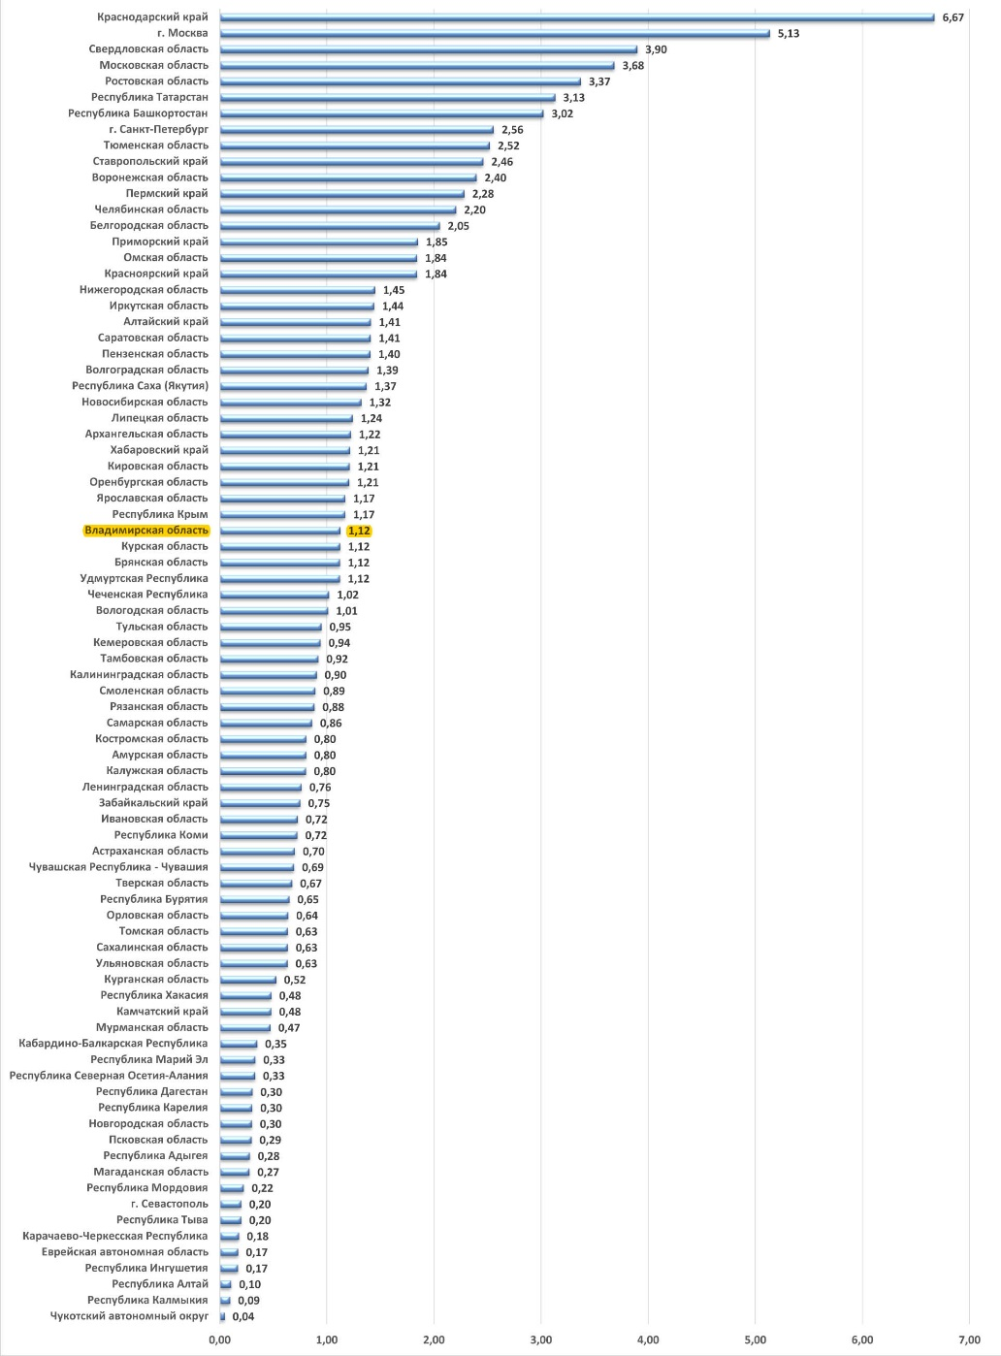
Выручка от реализации товаров (работ, услуг) индивидуальных предпринимателей по субъектам Российской Федерации в 2015 г.
(в процентах к итогу)
1.12

Slide 25
Выручка субъектов малого и среднего предпринимательства по категориям предприятий в 2015 г. (в процентах)
Юридические лица
Индивидуальные предприниматели
0%
100%
0%
100%
Выручка от реализации товаров (работ, услуг) (без сумм налогов и аналогичных обязательных платежей)
Выручка от реализации товаров (работ, услуг) (с учетом НДС, акцизов и других аналогичных обязательных платежей)
Выручка от реализации товаров (работ, услуг) индивидуальных предпринимателей в 2015г. (млн. руб.)

Slide 26
Выручка от реализации товаров (работ, услуг) в расчете на одно юридическое лицо, соответствующего вида деятельности, осуществлявшее деятельность на территории Владимирской области в 2015 г. (миллионов рублей)

Slide 27
Выручка от реализации товаров (работ, услуг) в расчете одного индивидуального предпринимателя, осуществлявшего деятельность в 2015 г.
по муниципальным образованиям
(с учетом НДС, акцизов и других аналогичных обязательных платежей; тысяч рублей)

Slide 28
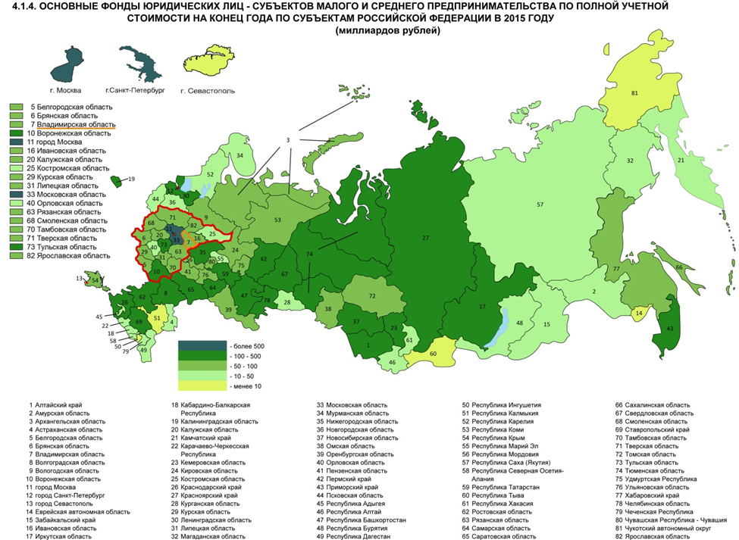
Основные фонды юридических лиц – субъектов малого и среднего предпринимательства по полной учетной стоимости на конец года по субъектам Российской Федерации в 2015 г. (миллиардов рублей)

Slide 29
Основные фонды субъектов малого и среднего предпринимательства - юридических лиц по муниципальным образованиям в 2015 г.
(на конец года, по полной учетной стоимости, миллионов рублей)
Владимирская область 94 223

Slide 30
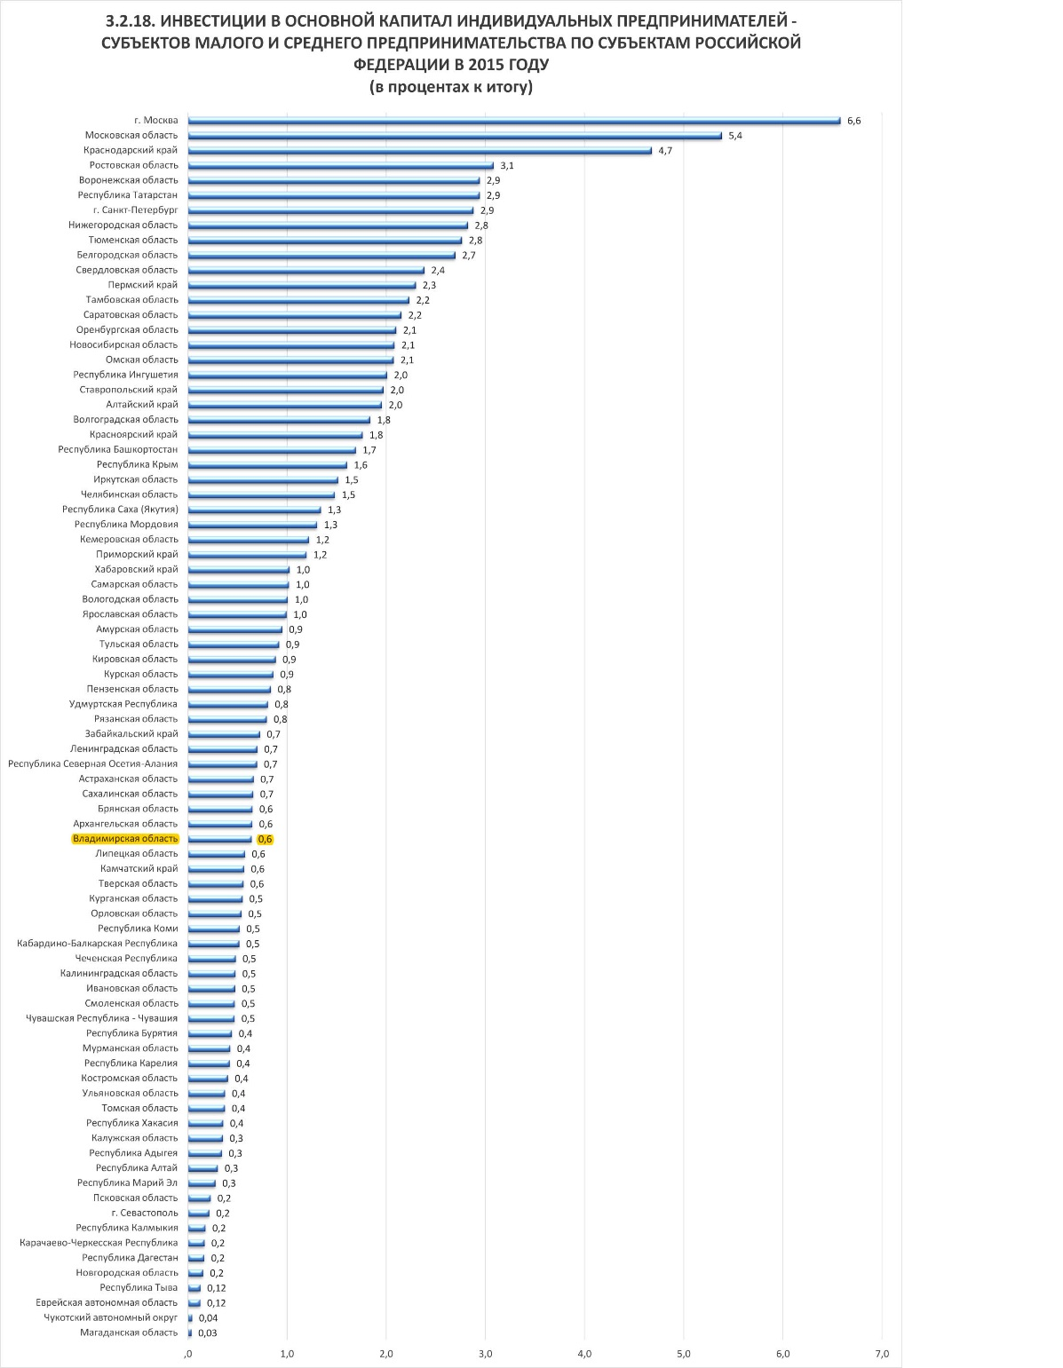
Инвестиции в основной капитал индивидуальных предпринимателей по субъектам Российской Федерации в 2015 г. (в процентах к итогу)
0,6

Slide 31
Инвестиции в основной капитал субъектов малого и среднего предпринимательства по категориям предприятий в 2015 г. (в процентах)
Юридические лица
Индивидуальные предприниматели
0%
100%
0%
100%

Slide 32
Инвестиции в основной капитал субъектов малого и среднего предпринимательства - юридических лиц в 2015 г.
(в части новых и приобретенных по импорту основных средств)
Структура инвестиций в материальные основные фонды
по видам экономической деятельности
(в процентах)
Сельское хозяйство, охота и лесное хозяйство, рыболовство, рыбоводство
Добыча полезных ископаемых, обрабатывающие производства, производство и распределение электроэнергии, газа и воды
Строительство
Оптовая и розничная торговля; ремонт автотранспортных средств, мотоциклов, бытовых изделий
Транспорт и связь
Прочие виды экономической деятельности

Slide 33
Число юридических лиц, получателей поддержки в рамках государственной (муниципальной) программы в 2015 г. (в процентах)
0%
100%
 | Число юридических лиц, осуществлявших деятельность в 2015 году, единиц | из них являлись получателями поддержки в рамках государственной (муниципальной) программы в 2015 году | в том числе финансовой | Удельный вес получателей поддержки в рамках государственной (муниципальной) программы господдержки малого бизнеса в общем числе действующих хозяйствующих субъектов, %
Всего | 12 959 | 115 | 78 | 0.9%
СЕЛЬСКОЕ ХОЗЯЙСТВО, ОХОТА И ЛЕСНОЕ ХОЗЯЙСТВО | 238 | 15 | 8 | 6.3%
РЫБОЛОВСТВО, РЫБОВОДСТВО | 5
ДОБЫЧА ПОЛЕЗНЫХ ИСКОПАЕМЫХ | 53 | 1 |  | 1.9%
ОБРАБАТЫВАЮЩИЕ ПРОИЗВОДСТВА | 2 012 | 45 | 33 | 2.2%
ПРОИЗВОДСТВО И РАСПРЕДЕЛЕНИЕ ЭЛЕКТРОЭНЕРГИИ, ГАЗА И ВОДЫ | 141
СТРОИТЕЛЬСТВО | 1 398 | 12 | 9 | 0.9%
ОПТОВАЯ И РОЗНИЧНАЯ ТОРГОВЛЯ; РЕМОНТ АВТОТРАНСПОРТНЫХ СРЕДСТВ, МОТОЦИКЛОВ, БЫТОВЫХ ИЗДЕЛИЙ И ПРЕДМЕТОВ ЛИЧНОГО ПОЛЬЗОВАНИЯ | 4 280 | 11 | 6 | 0.3%
ГОСТИНИЦЫ И РЕСТОРАНЫ | 485 | 2 | 1 | 0.4%
ТРАНСПОРТ И СВЯЗЬ | 701 | 8 | 8 | 1.1%
ФИНАНСОВАЯ ДЕЯТЕЛЬНОСТЬ | 112
ОПЕРАЦИИ С НЕДВИЖИМЫМ ИМУЩЕСТВОМ, АРЕНДА И ПРЕДОСТАВЛЕНИЕ УСЛУГ | 2 944 | 10 | 4 | 0.3%
ОБРАЗОВАНИЕ | 34
ЗДРАВООХРАНЕНИЕ И ПРЕДОСТАВЛЕНИЕ СОЦИАЛЬНЫХУСЛУГ | 252 | 7 | 6 | 2.8%
ПРЕДОСТАВЛЕНИЕ ПРОЧИХ КОММУНАЛЬНЫХ,СОЦИАЛЬНЫХ И ПЕРСОНАЛЬНЫХ УСЛУГ | 304 | 4 | 3 | 1.3%

Slide 34
Господдержка индивидуальных предпринимателей в 2015 г.
 | Число индивидуальных предпринимателей, осуществлявших деятельность в 2015 году, единиц | из них являются получателями поддержки в рамках государственной (муниципальной) программы в 2015 году | в том числе финансовой | Удельный вес получателей поддержки в рамках государственной (муниципальной) программы господдержки малого бизнеса в общем числе действующих хозяйствующих субъектов, %
Всего | 24 988 | 124 | 77 | 0.5%
СЕЛЬСКОЕ ХОЗЯЙСТВО, ОХОТА И ЛЕСНОЕ ХОЗЯЙСТВО | 311 | 35 | 26 | 11.3%
РЫБОЛОВСТВО, РЫБОВОДСТВО | 6
ДОБЫЧА ПОЛЕЗНЫХ ИСКОПАЕМЫХ
ОБРАБАТЫВАЮЩИЕ ПРОИЗВОДСТВА | 1 491 | 18 | 13 | 1.2%
ПРОИЗВОДСТВО И РАСПРЕДЕЛЕНИЕ ЭЛЕКТРОЭНЕРГИИ, ГАЗА И ВОДЫ | 18
СТРОИТЕЛЬСТВО | 992 | 4 | 3 | 0.4%
ОПТОВАЯ И РОЗНИЧНАЯ ТОРГОВЛЯ; РЕМОНТ АВТОТРАНСПОРТНЫХ СРЕДСТВ, МОТОЦИКЛОВ, БЫТОВЫХ ИЗДЕЛИЙ И ПРЕДМЕТОВ ЛИЧНОГО ПОЛЬЗОВАНИЯ | 12 153 | 27 | 8 | 0.2%
ГОСТИНИЦЫ И РЕСТОРАНЫ | 363 | 1 | 1 | 0.3%
ТРАНСПОРТ И СВЯЗЬ | 3 626 | 8 | 6 | 0.2%
ФИНАНСОВАЯ ДЕЯТЕЛЬНОСТЬ | 379
ОПЕРАЦИИ С НЕДВИЖИМЫМ ИМУЩЕСТВОМ, АРЕНДА И ПРЕДОСТАВЛЕНИЕ УСЛУГ | 3 357 | 14 | 10 | 0.4%
ОБРАЗОВАНИЕ | 212 | 3 | 1 | 1.4%
ЗДРАВООХРАНЕНИЕ И ПРЕДОСТАВЛЕНИЕ СОЦИАЛЬНЫХУСЛУГ | 238 | 1 | 1 | 0.4%
ПРЕДОСТАВЛЕНИЕ ПРОЧИХ КОММУНАЛЬНЫХ,СОЦИАЛЬНЫХ И ПЕРСОНАЛЬНЫХ УСЛУГ | 1 842 | 13 | 8 | 0.7%

Slide 35
Число субъектов малого предпринимательства, юридических лиц и индивидуальных предпринимателей, – получателей поддержки в рамках государственной (муниципальной) программы по муниципальным образованиям в 2015 г.
Из общего количества субъектов малого бизнеса: 155 получали финансовую поддержку, 63 – информационную, 47 – консультационную, 7 – имущественную, 16 - поддержку в области подготовки, переподготовки и повышения квалификации работников.
Некоторые респонденты получали несколько видов поддержки.
Информированными о наличии программ государственной поддержки были 35% юридических лиц и 0,5% индивидуальных предпринимателей, предоставивших сведения в рамках сплошного наблюдения.
Получатели господдержки (малые предприятия и индивидуальные предприниматели) в рамках государственной (муниципальной) программы | Всего
Владимирская область | 239
Александровский муниципальный район | 5
Вязниковский муниципальный район | 14
Гороховецкий муниципальный район | 4
Гусь-Хрустальный муниципальный район | 3
Камешковский муниципальный район | 6
Киржачский муниципальный район | 4
Ковровский муниципальный район | 7
Кольчугинский муниципальный район | 5
Меленковский муниципальный район | 1
Муромский муниципальный район | 3
Петушинский муниципальный район | 13
Селивановский муниципальный район | 7
Собинский муниципальный район | 11
Судогодский муниципальный район | 7
Суздальский муниципальный район | 9
Юрьев-Польский муниципальный район | 11
город Владимир | 82
город Гусь-Хрустальный | 3
город Ковров | 19
округ Муром | 22

Slide 36
ИНФОРМАЦИЯ О РЕЗУЛЬТАТАХ СПЛОШНОГО СТАТИСТИЧЕСКОГО НАБЛЮДЕНИЯ ОПУБЛИКОВАНА НА САЙТАХ ФЕДЕРАЛЬНОЙ СЛУЖБЫ ГОСУДАРСТВЕННОЙ СТАТИСТИКИ И ЕЁ ТЕРРИТОРИАЛЬНЫХ ОРГАНОВ
WWW.GKS.RU
Адрес сайта ВЛАДИМИРСТАТА:
http://vladimirstat.gks.ru

Slide 37
Спасибо за внимание!
11

